Slide 1

子不语公司
市场调研分析报告
Here is where your presentation begins

Slide 2

of contents
01
02
公司基础概况
行业与市场环境
03
04
子不语核心运营策略
市场挑战与机遇
Table
Here you can describe the topic of the section
Here you can describe the topic of the section
Here you can describe the topic of the section
Here you can describe the topic of the section

Slide 3

公司基础概况
01
Here you can describe the topic of the section

Slide 4

Introduction
子不语是聚焦跨境电商服饰品类的头部企业，核心业务以 “设计 + 供应链整合 + 跨境零售” 模式为主，主攻欧美等海外市场。

Slide 5
Background
（一）定位
其业务本质是通过精准捕捉海外服饰潮流趋势，快速开发产品，再通过亚马逊、独立站等渠道触达终端消费者，主打 “高性价比 + 潮流设计” 的服饰产品，覆盖女装、男装及配饰等品类，目标客群以 25-45 岁追求时尚性价比的海外中产消费者为主。
（二）发展历程与规模
·起步阶段：早期以亚马逊第三方卖家身份切入，凭借 “小单快反” 供应链优势快速起量；
·成长阶段：逐步搭建独立站矩阵，拓展 Shein、Zulily 等第三方平台，形成 “多平台 + 多站点” 布局；
·当前规模：根据公开数据，公司年营收超 30 亿元，海外仓覆盖美国、英国、德国等核心市场，SKU 数量超 10 万，是国内跨境电商服饰赛道的代表性企业之一。

Slide 6
行业与市场环境
02
Here you can describe the topic of the section

Slide 7

（一）跨境服饰电商行业趋势
市场规模增长
消费需求变化
渠道格局变化：
全球跨境服饰电商市场规模年均增速超 15%，欧美市场因消费力强、线上渗透率高（超 30%），仍是核心增量市场
趋势 1：“快时尚” 向 “可持续时尚” 过渡，消费者更关注环保面料、ethical 生产，子不语已推出部分有机棉系列产品
第三方平台（亚马逊、Shein）仍占主导，但独立站因 “私域沉淀 + 品牌溢价” 优势，成为头部卖家的必争之地，子不语独立站营收占比已超 20%
趋势 2：“个性化定制” 需求上升，海外消费者对 “小众设计”“场景化服饰”（如通勤、派对、户外运动）的搜索量同比增长 20%+

Slide 8
产品结构：
品牌矩阵：
Rich Radi Q’s、Cicy Bell、Coutgo、Runcati
（二）子不语自身调研
主打：连衣裙、西装、外套、通勤女装
价格：$19.99–$39.99
风格：通勤、合身、质感、百搭
渠道结构：
运营特点：
亚马逊为主（60%+）
还拓展了Temu、TikTokShop、自营网站等多个平台，在2024年亚马逊占比90%，TikTok成其第二大渠道
多品牌、小单快反、多 ASIN 矩阵、靠测款跑爆款

Slide 9
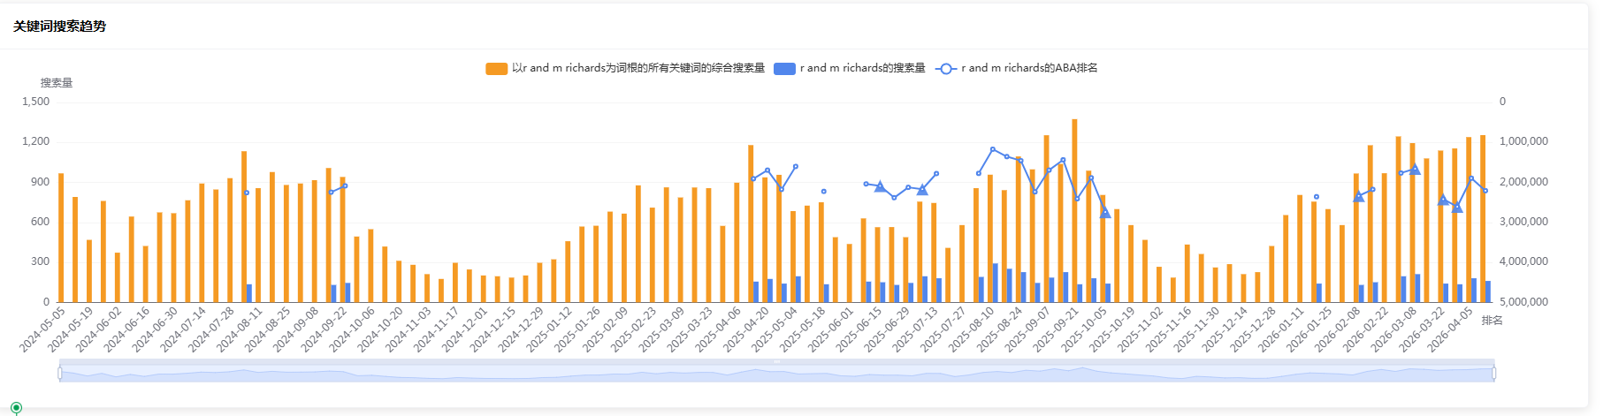
Rich Radi Q’s品牌分析
一、核心趋势：市场整体热度（橙色柱子）
季节性极强：
旺季：春夏（5-10 月）、初秋（次年 3-10 月）搜索量持续走高，尤其每年 8-9 月是全年高峰；
淡季：每年 11 月 - 次年 2 月，搜索量直接腰斩，跌到全年最低。
长期热度稳中有升：2024 年的高峰约 1100，2025 年高峰约 1350，2026 年至今也稳定在 1200+，整体市场需求在缓慢增长，不是下滑赛道。
二、精准流量：核心品牌词表现（蓝色柱子）
用户搜索高度集中：核心词 r and m richards 的搜索量，和词根总搜索量走势完全同步，说明用户习惯直接搜品牌词，长尾词贡献度低。
淡季流量几乎归零：冬季淡季时，核心词搜索量基本跌到 0，没有精准流量支撑。
三、官方热度验证：ABA 排名（蓝色折线）
品牌词热度持续上升：ABA 排名（数字越小越靠前）整体呈上行趋势，说明亚马逊官方数据显示，这个词的搜索热度在逐年提升，不是过气品牌词。
排名与市场趋势强相关：排名的高峰（数字最小），和橙色柱子的搜索量高峰完全对应，验证了旺季需求的真实性。

Slide 10
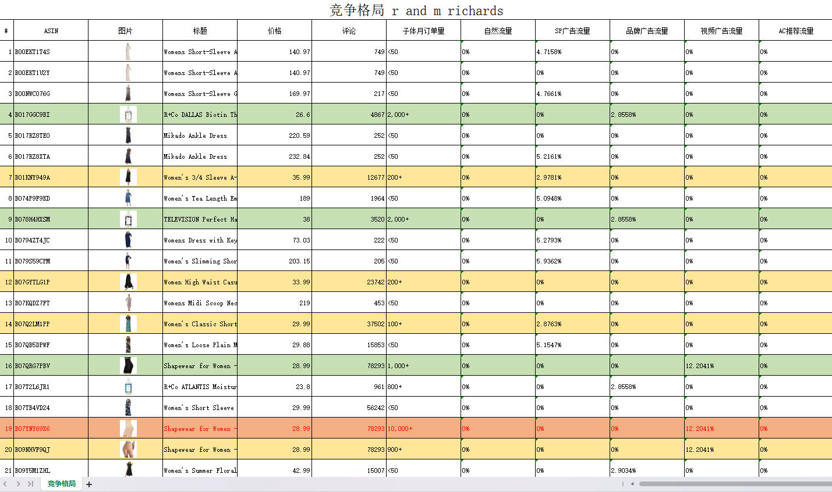
Rich Radi Q’s品牌竞争格局

Slide 11
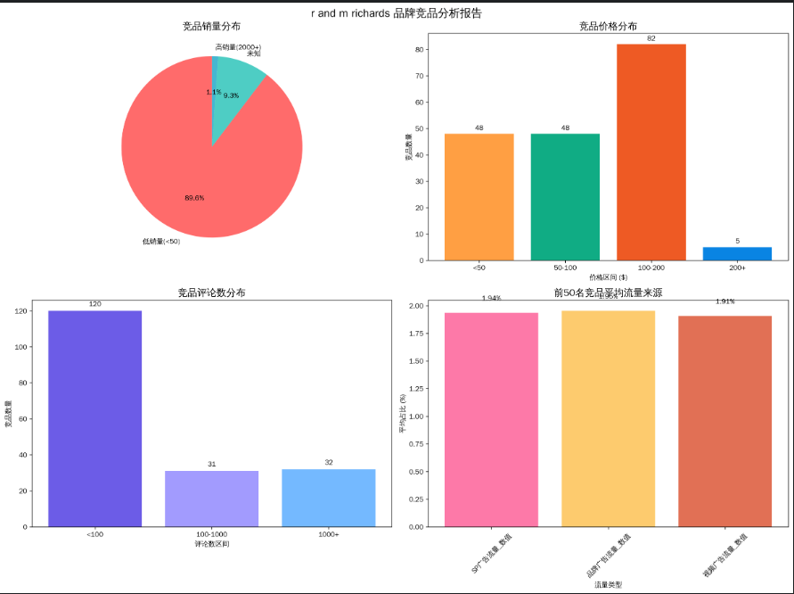
核心结论
1. 90% 的竞品都是 “小透明”，只有 1% 是头部爆款，数据说话：183 个竞品里，89.6% 的月销量都低于 50 件，只有 2 个（1.1%）是月销 2000 + 的头部；意味着：大部分卖家都在 “陪跑”，只有极少数商品能吃到真正的流量红利。
2. 价格分 3 档，高价礼服是主流，低价品靠广告冲量，主流价格带：44.8% 的竞品定价在$100-$200，是中高端礼服的核心价位；
低价品特点：$50以下的低价品（26.2%），大多靠SP广告抢流量（比如前10个高SP广告流量的竞品，7个是$50 以下）；
超高价品（2.7%），基本都是品牌高价品特点：$200 以上的官方款，靠自然流量和品牌认知度卖货。
3. 流量结构极不均衡：自然流量：90% 的竞品自然流量占比为 0，说明自然排名被头部垄断，中小卖家根本拿不到免费流量；
广告依赖：所有有销量的中小卖家，都靠 SP 广告（平均占比 4%-5%）抢流量，品牌广告、视频广告只有头部在用；
高销量爆款：2 个月销 2000 + 的爆款，靠的是 “低价 + 品牌广告”，但需要极强的品牌认知度（评论数 4867+、3520+）。

Slide 12
—Someone Famous
调整策略
1. 定价：选$50-$100 的 “性价比区间”，避开两头竞争
不跟低价卷：$50以下的低价品广告竞争太激烈（SP广告流量前10的竞品，6个是$50 以下），利润薄还容易亏损；
不跟高价刚：$100 以上的高价品，要么是品牌官方款，要么是高评论老品，中小卖家没竞争力；
最优选择：$50-$100 的中价区间，竞品数量和广告竞争都适中，既能保证利润，又容易靠 SP 广告抢流量。
2. 广告：只投 SP 广告，精准匹配长尾词，控制成本
广告类型：只开 SP 广告（别开品牌 / 视频广告，竞争不过头部），出价参考高 SP 广告流量竞品的区间（4%-5% 占比）；
关键词：优先投 r and m richards formal dresses 这类长尾词，别碰核心词（核心词广告竞品 251 个，长尾词只有 45 个）；
否定词：把和你产品不相关的词（比如 “童装”“二手”“洗发水”—— 表格里有个卖洗发水的竞品混进来了）全部否定，避免浪费广告费。
3. 评论：新品期必须做 50 + 基础评论，不然没转化
数据支撑：65.6% 的竞品评论数低于 100，其中 80% 没销量；有销量的竞品，评论数基本都在 100+；
操作方法：新品上架后，通过早期测评人、Vine 计划，快速做 50 + 真实评论，评分保持在 4.2 星以上（表格里有销量的竞品，评分都是 4.2 星 +）。
4. 差异化：避开 “亮片礼服”“ Mikado 面料” 等红海品类
红海品类：表格里前 10 个竞品，5 个是 “亮片礼服”“Mikado 面料礼服”，竞争太激烈；
蓝海方向：选 “日常连衣裙”“通勤款” 等场景化产品（表格里卖日常连衣裙的竞品，SP 广告流量占比更高，转化也更稳定）。

Slide 13
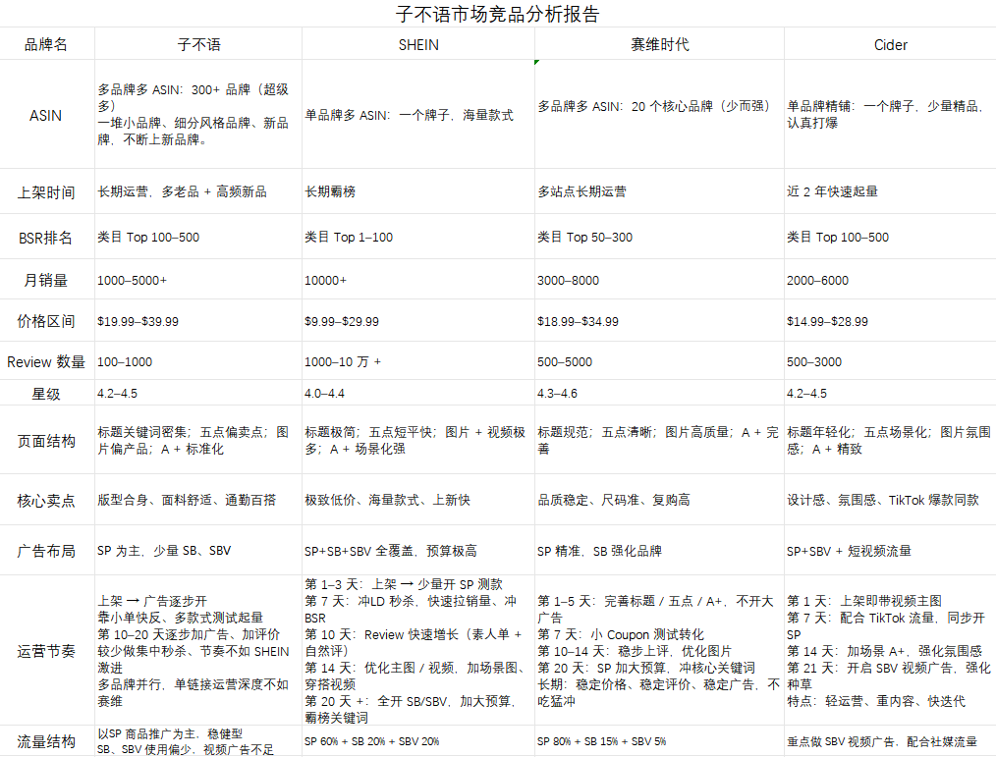
（三）竞争格局分析
子不语用多品牌多 ASIN 矩阵，有四个核心原因：
1.供应链是小单快反、快速测款，必须靠大量 ASIN 提高爆款命中率
2.快时尚款式生命周期短，必须靠多上新维持增长
3.亚马逊禁止重复铺货，必须用多品牌隔离相似款
4.多品牌矩阵能分散风险、霸占搜索页面，更适合女装出海
子不语的优势：
多品牌矩阵抗风险：300 + 小品牌覆盖细分风格，避免单品牌依赖，比如通勤、轻奢、大码等能满足不同人群需求；
价格有利润空间：$19.99–$39.99 的中价区间，比 SHEIN、Cider 高，毛利率更高（约 35%，高于 SHEIN 的 25%）；产品质感更优：核心卖点是 “面料舒适”，比 SHEIN 的 “低价快消” 质感更好，复购用户更稳定。
子不语的劣势：
销量和排名差距大：月销量只有 SHEIN 的 1/2–1/10，BSR 排名也落后，流量获取能力不足；
广告和运营偏保守：几乎不做 SBV 视频广告，运营节奏慢（第 10–20 天加广告），不如 SHEIN “上架 7 天冲秒杀” 激进；
内容氛围感弱：页面图片偏产品白底图，场景化不足，不如 Cider 的 “生活场景图” 有种草感。

Slide 14
核心运营策略
03
Here you can describe the topic of the section

Slide 15
通过 “海外社交媒体（Instagram、Pinterest）趋势抓取 + 消费者评论分析”，每月上新超 500 款，重点覆盖 “连衣裙、上衣、外套” 等高频需求品类，爆款生命周期约 3-6 个月；
核心渠道：亚马逊（贡献 60%+ 营收），通过 “FBA 发货 + SP 广告 + 品牌旗舰店” 提升转化；
增量渠道：独立站（通过 Shopify 搭建），主打 “会员体系 + 邮件营销”，复购率超 25%；
补充渠道：Shein、Wish 等平台，覆盖下沉客群；
产品开发
渠道布局
线上：亚马逊 PPC 广告（重点投服饰类目关键词）、Facebook/Instagram 信息流广告（场景化素材，如 “派对穿搭”）、KOC 测评（找 100-1000 粉丝的小众博主，成本低且信任度高）
线下：海外展会（如美国 Magic Show）、与线下服装店小范围合作铺货，提升品牌曝光。
销售端：各平台、各 SKU 的销量、转化率、客单价，快速淘汰滞销款；
推广端：各广告渠道的 ROI、点击成本，动态调整预算（如亚马逊 SP 广告 ROI 低于 1.5 时，暂停或优化关键词）；
供应链端：库存水平、生产进度，避免缺货或积压。
推广方式
数据驱动运营

Slide 16

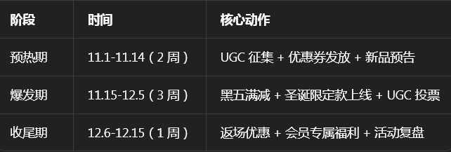
品牌推广活动方案
活动核心目标
活动主题与周期
短期目标：借助黑五、圣诞等欧美核心节日（11-12 月），实现独立站 + 亚马逊渠道销售额环比提升 40%，新客获取成本降低 15%；
核心主题：“Style the Holiday Season with Zibuyu”（ “子不语陪你打造节日专属穿搭”）贴合海外消费者 “节日穿搭刚需”，突出产品 “场景化 + 潮流感”，同时强化品牌英文名记忆点；
活动周期：共 周，分 3 阶段推进
长期目标：通过活动积累 10 万 + 优质 UGC 内容，独立站会员复购率从 25% 提升至 30%，强化 “高性价比 + 潮流设计” 的品牌认知。

Slide 17
（一）独立站：主打 “私域深度转化”
预热期：节日预热・抢先锁客
爆发期：双节联动满减 + 限定款独家发售
玩法：
独立站首页上线 节日预热专区，用户点击预约开售提醒，即可自动领取 满 50 减 10 优惠券。
目的：
不用用户发任何内容，只留邮箱 / 手机号，提前锁定意向客户。
展示：
预热页直接放圣诞限定款模特图、场景图，营造节日氛围。
黑五：全场 满 80 减 20 / 满 120 减 40
圣诞前：满 100 美元送圣诞配饰（围巾 / 袜子）
独立站独家：圣诞限定款仅本站可买，会员 8 折优先购
私域触达：按用户历史购买记录，推送个性化节日穿搭清单
收尾期：返场优惠 + 会员积分翻倍
（二）亚马逊：流量精准收割
节日关键词投放
主图 / A + 页面升级为节日场景
满减 + FBA 时效承诺
好评引导提升评分
未售罄商品 7 折返场
发放 新年首单券：满 60 减 15
活动期间消费 1 美元 = 2 积分，积分可兑换优惠券 / 礼品

Slide 18

（三）社交媒体：内容引流
Instagram / TikTok
品牌官方发布 节日穿搭教程、场景大片、产品展示
找 50 位欧美穿搭 KOC 发布产品上身视频
不带用户 UGC，纯品牌内容种草
Facebook
精准广告投放：25-45 岁欧美女性、节日服饰兴趣人群
主页发布活动信息、满减规则、限定款介绍

Slide 19

Thanks
Do you have any questions?
youremail@freepik.com
+91 620 421 838
yourcompany.com
Please keep this slide for attribution

